Slide 1
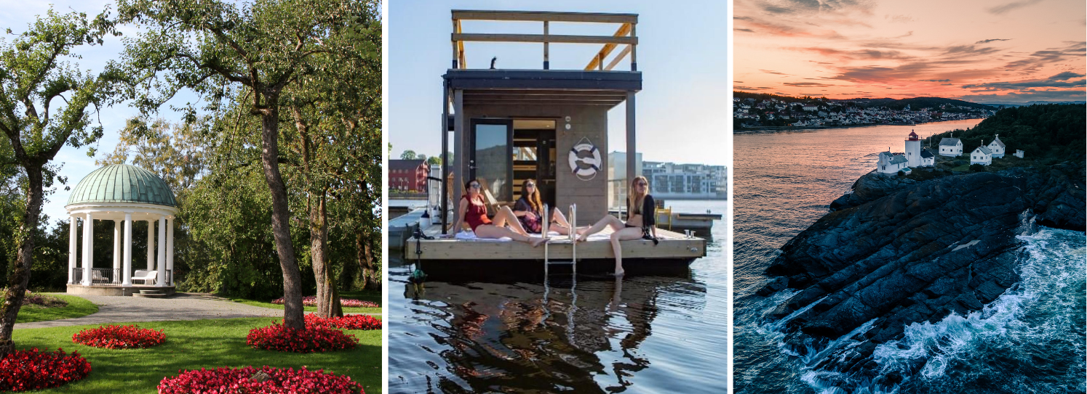



SoMe statistikk Visit Grenland
Mai 2025

Slide 2
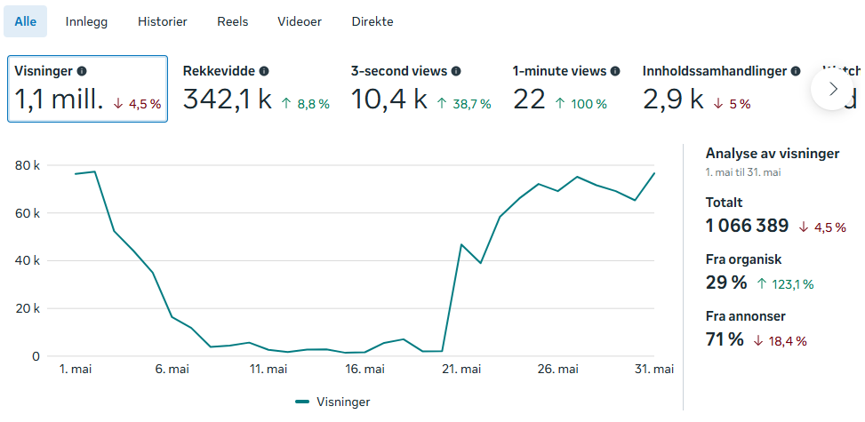
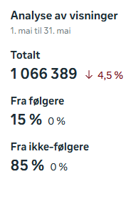
Facebookstatus
Likere: 19 368
Følgere: 19 968
I mai hadde vi en periode i starten av måneden uten annonsering, før vi satte på annonsering for PIT i Porsgrunn og «Leken Lørdag» felles for Skien og Porsgrunn litt over midten av måneden. Begge annonseringene har bidratt med synlighet for Visit Grenland i Meta (og Facebook spesielt), og PIT-annonsering starter noe før det gjorde i 2024.
I mai 2024 hadde vi en rekkevidde på 108,2 k, mens vi nå i mai har hatt 342,1k. Dette er en god oppgang sammenlignet med fjoråret. Det er også en oppgang sammenlignet med april, da vi hadde en rekkevidde på 314,3k. Rekkevidde er «unike facebook-brukere». Vi har også en stor økning i antall visninger sammenlignet med fjoråret. I fjor hadde vi i mai 312,2k visinger, mens vi i mai i år har hatt 1,1 mill.
I mai har vi hatt flere innlegg som har prestert veldig godt. Vi ser også at vi har en oppgang på både visninger fra organiske innlegg og visninger til «ikke-følgere».

Slide 3
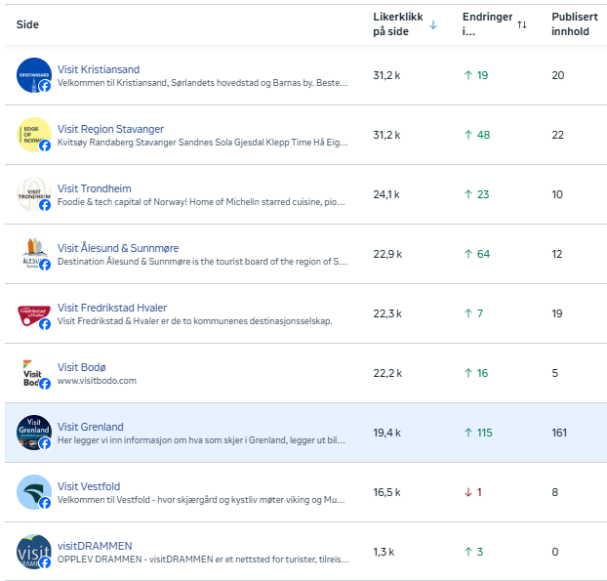

Visit Grenland mot andre destinasjoner i Norge
Vi beholder lik plassering på lista.
Verdt å merke seg: Vi fortsetter den positive trenden med oppgang på likerklikk på FB-siden. Vi har enda større oppgang i mai enn april (84/115).
Vi ser også at vi deler betraktelig mer innhold enn andre sammenlignbare destinasjoner- som er et ledd i å jobbe mot vekst.

Slide 4
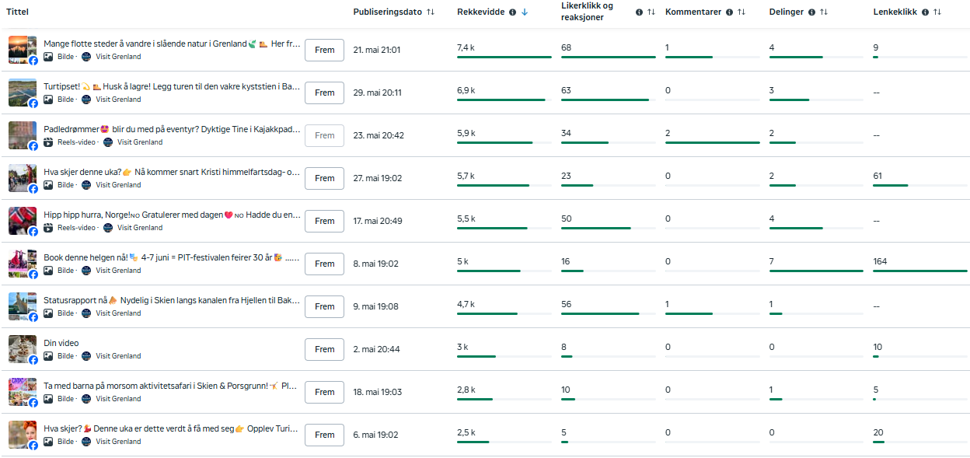
Topp 10 innlegg mai 2025
De beste innleggene:
Collage // friluftsliv & Vandring // Siljan
Karusell // Turtipset // Kyststien Bamble
Reel// Padling, Kajakkpadling.no + Porsgrunn (Porsgrunn Porselen)
2 Hva-skjer innlegg på topp 10
17-mai
PIT-festivalen
Collage//Skien// Bakkestranda, rottejomfruen
Leken Lørdag i Skien & Porsgrunn

Slide 5
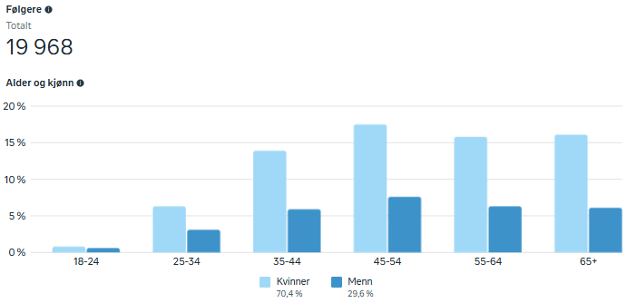
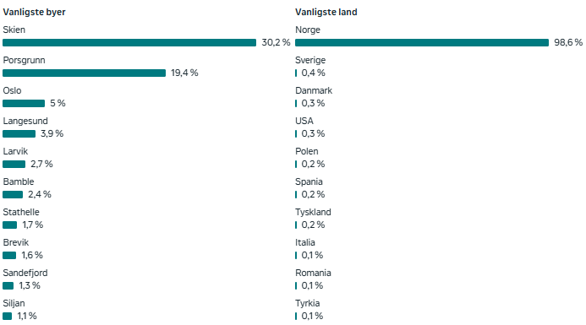
Publikum Visit Grenland
Geografisk tilhørighet følgerne har holder seg i stor grad stabil.
Det samme gjelder alder og kjønn.
Vi har oppgang på antall følgere på 163 denne måneden. Å få nye følgere tar tid, så dette skal vi være fornøyd med.
Vi fortsetter å jobbe med innhold som også interesserer publikum utenfor Grenland for å bygge interesse utenfor nærmiljø. Dette krever tid og ressurser.

Slide 6

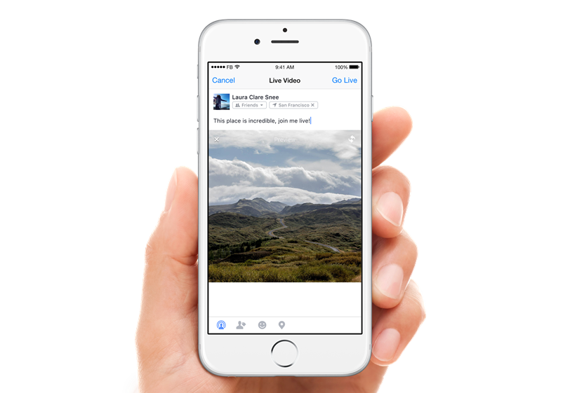
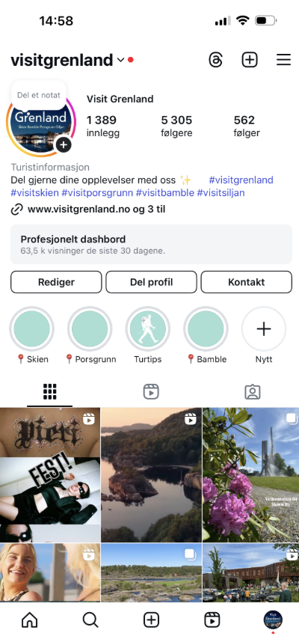
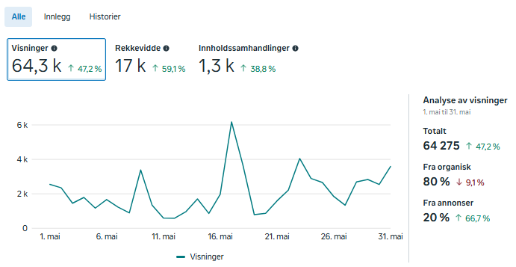
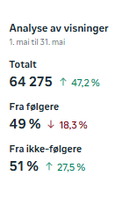
Instagram status
Vi har en god oppgang på antall visninger på Instagram for mai. Dette kan tilskrives både innlegg som har fungert godt, flere samarbeidsinnlegg og noe annonsering. Engasjement og rekkevidde har også gode tall. Nedgangen på organisk visning henger sammen med at det er en oppgang på annonseringen mot midten av måneden. Vi har hatt flere innlegg organisk som også har prestert godt.
Trenden fra mars med at det er krevende å få synlighet og oppmerksomhet på Instagram fortsetter også i mai ser det ut til, men samarbeid og kontinuerlig jobb med materiell m.m hjelper og er noe vi jobber med. Det jobbes også for å ivareta både følgere og å tiltrekke nye følgere/få visninger til «ikke følgere». Visninge rtil «Ikke-følgere» har hatt en positiv trend denne måneden.

Slide 7
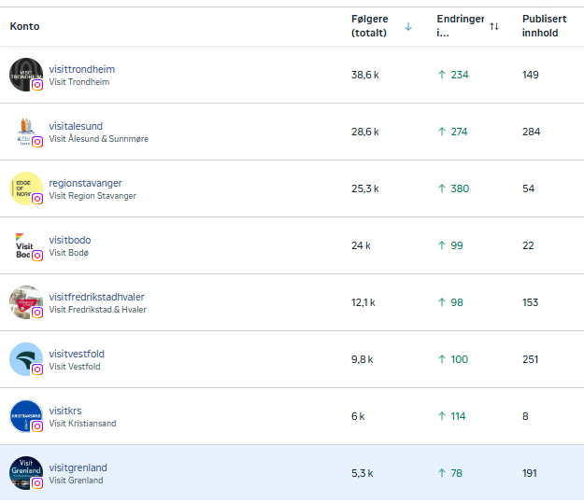
Visit Grenland mot andre destinasjoner i Norge
Vi beholder lik plassering, men fortsetter å få nye følgere.

Slide 8
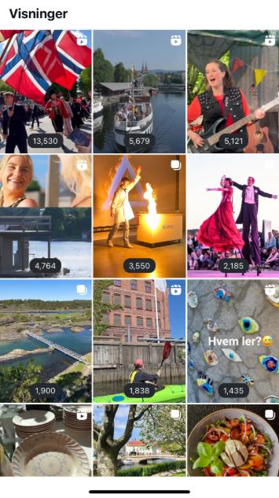
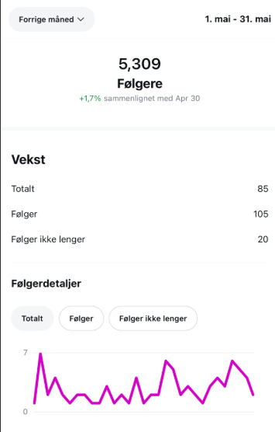
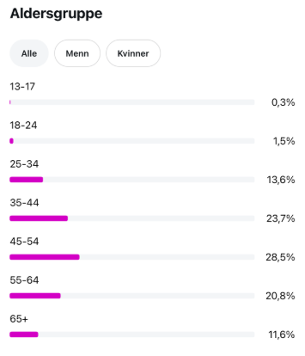
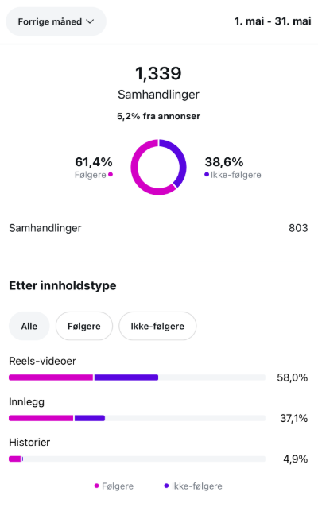
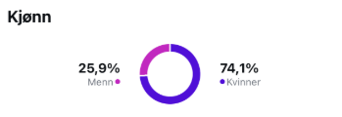
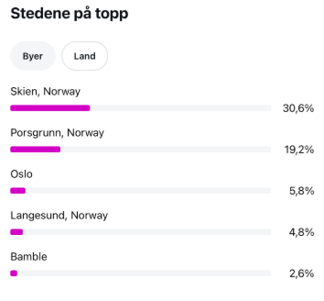
Instagram status

Slide 9
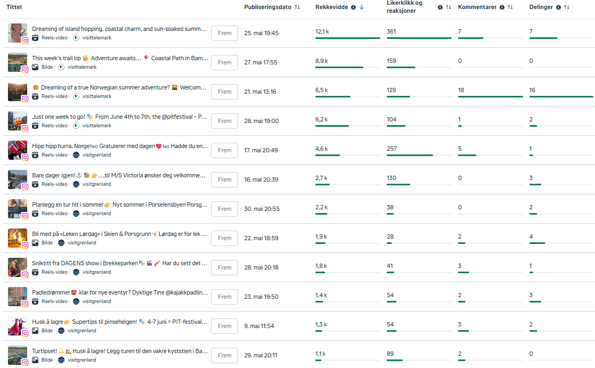
Topp innlegg mai 2025
De beste innleggene:
Samarbeidsinnlegg m VT: Kysten
Samarbeidsinnlegg m VT: Kyststien
Samarbeidsinnlegg m VT: PIT
Reel: 17 mai (i Skien og invitert med Skien by)
Reel: M/S Victoria/båtene + Skien + sesongstart
Reel: Sommer i Porsgrunn
Karusell: Leken Lørdag Skien & Porsgrunn
Reel: Sommerteater i Brekkeparken
Reel: Padling + Porsgrunn (Kajakkpadling + DuVerden + Porsgrunn Porselen fabrikkutsalg og porselensmuseet
Karusell: Pinse + PIT + Porsgrunn
Karusell: Turtipset kyststien

